Slide 1
DSBcA07 - Dějiny starověkého Řecka II - seminář
6. hodina, Polybios, Antigonovci

Slide 2
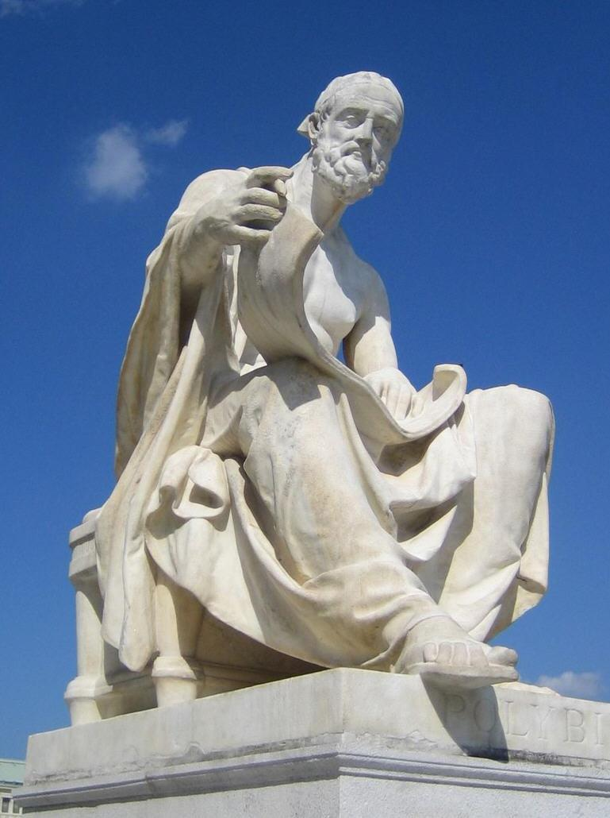
Polybios
2. stol. pnl (cca 200–120)
Z Megalopole (Arkadie)
Achajský spolek
Významná rodina (otec Lykortás – stratégos spolku)
Doprovází otce
Politická kariéra ve spolku
Hipparchos
Války mezi Římem a Makedonií, snaha o neutralitu
Jako zajatec do Říma (167 pnl)

Slide 3
Polybios
V Římě (17 let do 150 pnl)
Přítel L. Aemilia Paulla
Vychovatel Scipiona Aemiliana
Provází Scipiona na válečných výpravách, rádce
Třetí punská válka
Návrat do Řecka
Další cesty po Středomoří

Slide 4
Polybios
Dějiny (Ἱστορίαι)
40 knih, kompletně dochovaných jen prvních 5, další ve zlomcích
Mocenský vzestup Říma
Psáno řecky
Punské války
Od 264 do 146 pnl
Osobní zkušenosti, rozhovory s očitými svědky, zkoumání pramenů (Theopompos, Eforos, Tímaios)
Role Osudu/Náhody/Štěstěny (Týché)
Rady/příklady pro státníky
Úspěch Říma – dokonalost římské ústavy
Stane se mocnou říší, pak ovšem upadne
Příkladem dobrého vládce – Filip II.
Přístupem k historii navazuje na Thúkýdida

Slide 5
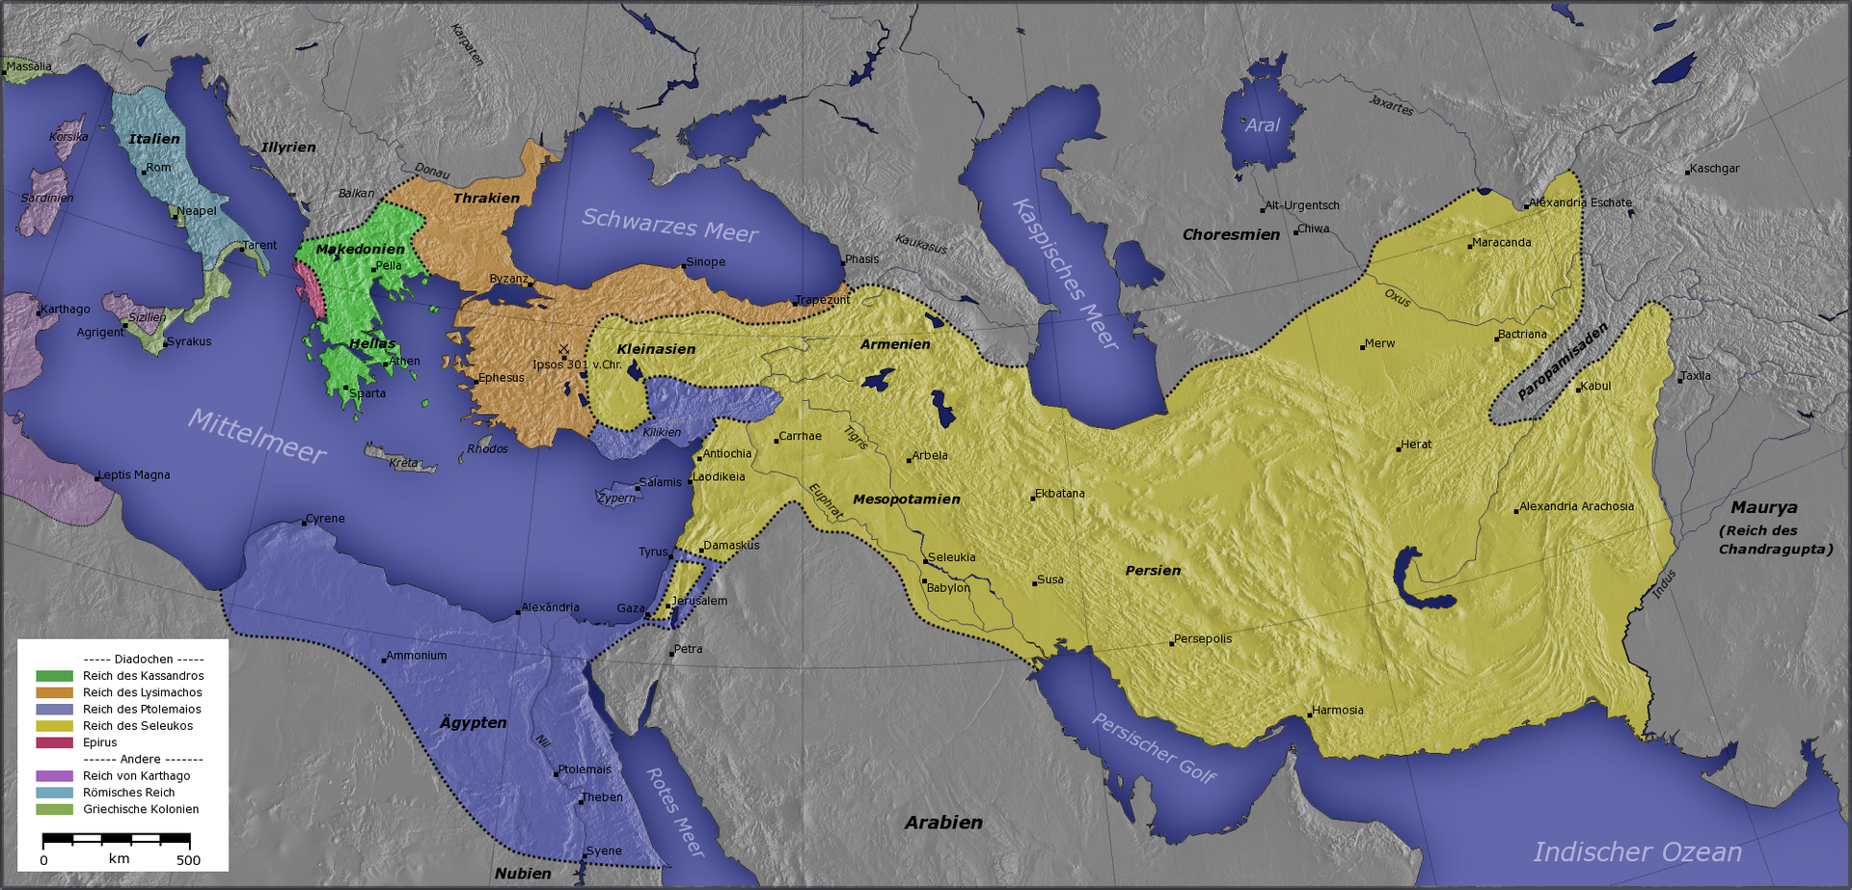
Antigonovci, Makedonie
Za tažení Alexandra správce Makedonie Antipatros
Umírá 319 pnl
Nahrazuje jej Polyperchón
Boj proti Kassandrovi (syn Antipatra)
Kassandros poráží Polyperchonta a Olympiadu
Král od 305 pnl
Zabití členů rodiny Alexandra
Vládne do 297 pnl
Synové – Filip IV. (umírá ve stejný rok), Antipatros, Alexandr V. (společná vláda, Antipatros zavraždil vlastní matku, válka, Pyrrhos a Démétrios, Alexandr zavražděn Démétriem 294 pnl, Antipatros ve stejný rok Lýsimachem)

Slide 6
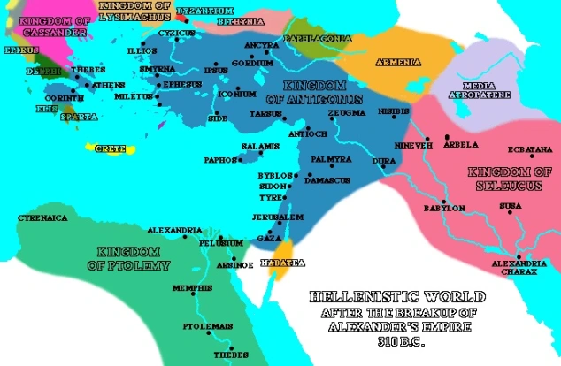
Antigonovci
Antigonos I. Monofthalmos
Jedna z hlavních postav mezi diadochy
Satrapa ve Frygii, Lykaónii, Pamfýlii, Lýkii, růst moci, ovládnutí velké části Malé Asie, Sýrie
Boje proti Eumenovi, Seleukovi
Koalice proti jeho osobě
Umírá v bitvě u Ipsu 301 pnl
Syn Démétrios do Efesu

Slide 7
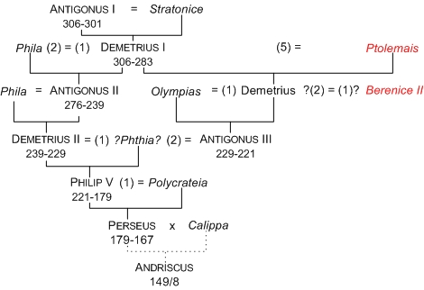

Slide 8
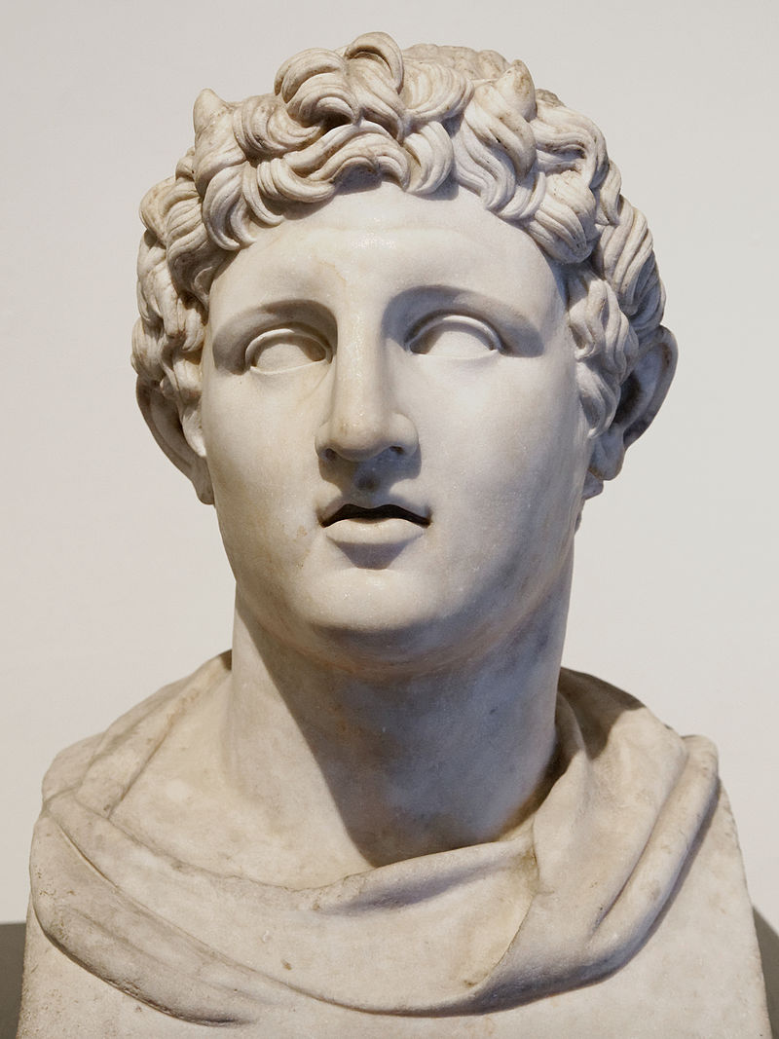
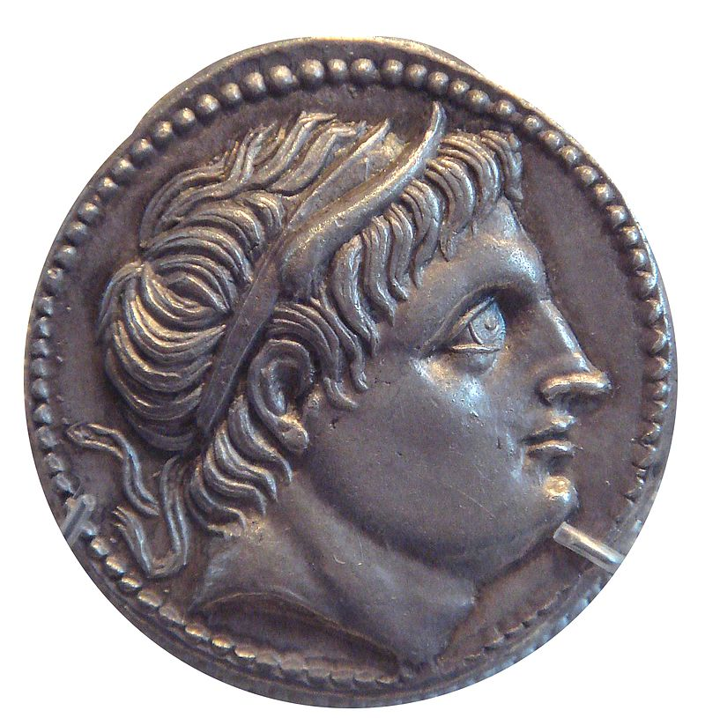
Antigonovci
Démétrios I. Poliorkétés
Bojuje po boku otce, brání Sýrii
Obléhání Rhodu, bitva u Salamíny
Tažení do Řecka 302 pnl
Bitva u Ipsu
Tažení proti Athénám
294 pnl zavraždil Alexandra V., král Makedonie
X Pyrrhos, Ptolemaios, Lýsimachos, odchází z Makedonie 288 pnl
Tažení do Malé Asie, zajatec Seleuka, umírá v zajetí 283 pnl

Slide 9
Antigonovci
Mezitím v Makedonii
Rozdělení Makedonie mezi Pyrrha a Lýsimacha
Lýsimachos vyhání Pyrrha, vládne do 281 pnl
Ptolemaios II. Keraunos zabil Seleuka, prohlášen za krále Makedonie
Vpád Keltů, umírá v bitvě 279 pnl
Nahrazuje jej jeho bratr Meleagros, armáda ho přinutila odstoupit během dvou měsíců, Antipatros Etésiás
Armáda prohlašuje za krále (stratéga) Sósthena, bojuje proti Keltům a Antigonovi II.
278 pnl umírá

Slide 10
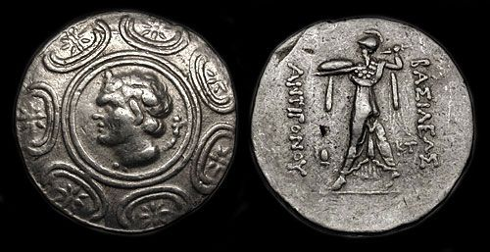
Antigonovci
Antigonos II. Gonatás
Syn Démétria
Boje proti Ptolemaiovi Keraunovi, Sósthenovi
Bitva u Lýsimachie 277 pnl, vítězství and Kelty
Zisk makedonského trůnu
Boje s Pyrrhem, prohra, udržel několik měst
Pyrrhos táhne jinam, Antigonos obnovuje vládu
Boje s Pyrrhovým synem Alexandrem II.
Dosazování tyranů do řeckých měst
Zapojení do druhé syrské války, boj s Achajským spolkem
Umírá 239 pnl

Slide 11
Antigonovci
Démétrios II. Aitólikos
Boje s Aitólským a Achajským spolkem, Illyry, změny v Épeiru
Umírá 229 pnl, syn Filip V.
Regent Antigonos III. Dósón – do 221 pnl
Vítězství nad Illyry, spojenectví s Achajským spolkem proti Spartě (Kleomenés III.)
Dobytí Sparty

Slide 12
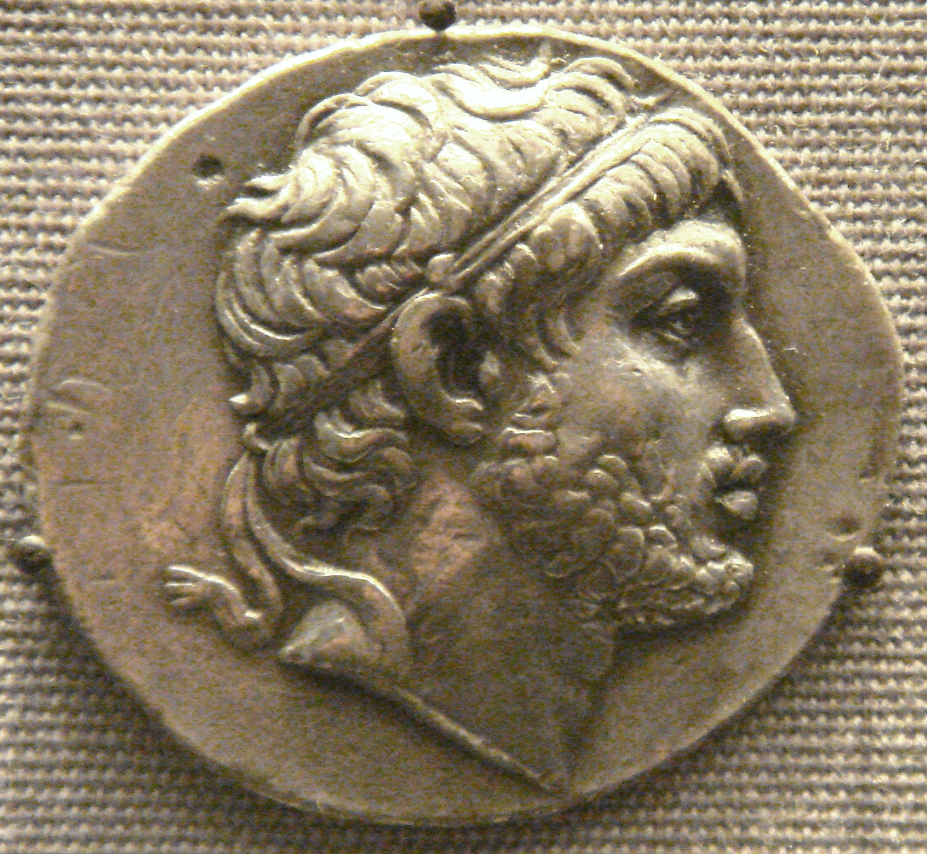
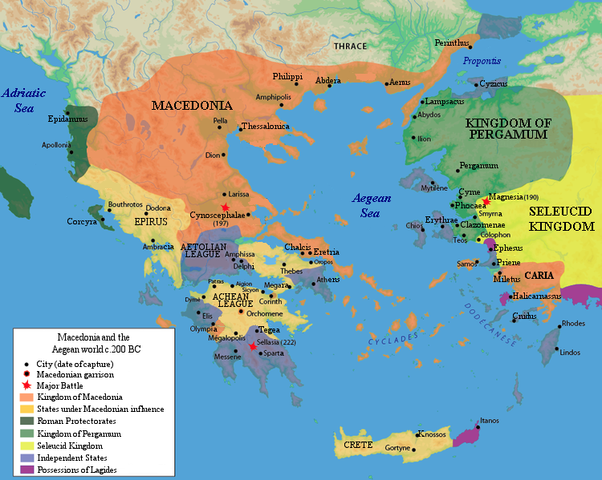
Antigonovci
Filip V.
Spojenecká válka
215 pnl spojenectví s Hannibalem
První válka s Římem
Bez výsledku, mír 205 pnl
Proti Ptolemaiovcům x Pergamon, Rhodos
200 pnl Řím vyhlašuje válku
197 pnl bitva u Kynoskefal, mír, spojenec Říma, omezení
Zabil vlastního syna Démétria, umírá 179 pnl

Slide 13
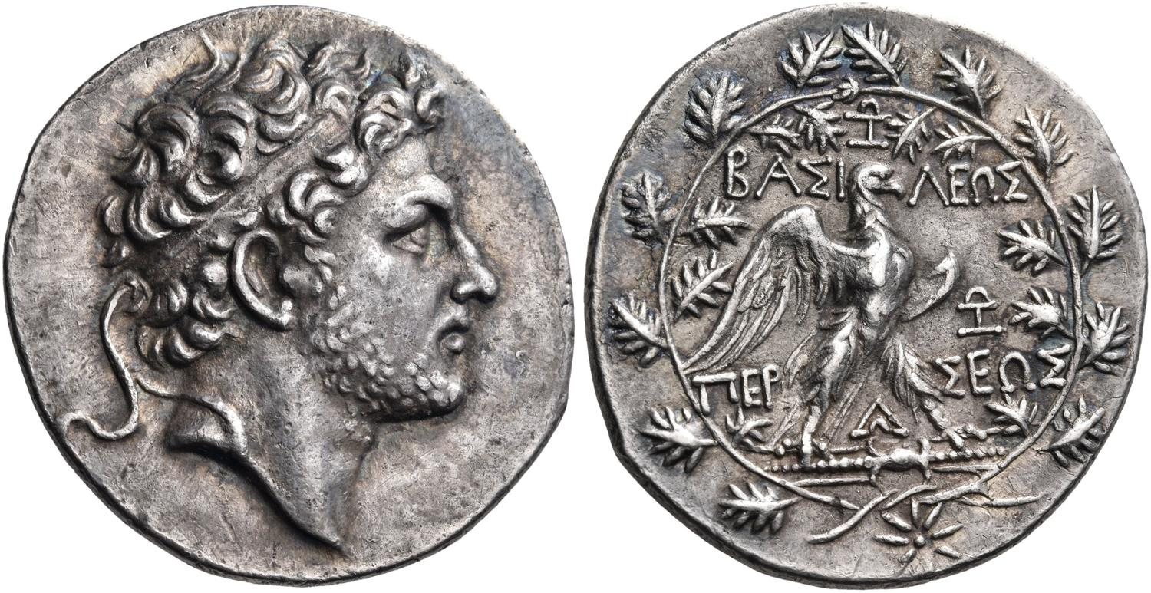
Antigonovci
Perseus
Syn Filipa V.
Snaha obnovit moc Makedonie
X Pergamon, žádost do Říma
Třetí válka s Římem
Vítězství v bitvě u Kalliníku, prohra u Pydny (168 pnl), zajatec, domácí vězení
Makedonie rozdělena na čtyři republiky, omezení
Andriskos – prý syn Persea, vzpoura, porážka v druhé bitvě u Pydny (148 pnl)
Makedonie provincie od 146 pnl

Slide 14
Lane Fox, R. J. (Eds). (2011). Brill's Companion to Ancient Macedon. Leiden: Brill.
Roisman , W. & Worthington, I. (2010). A Companion to Ancient Macedonia. London: Wiley-Blackwell.
Oliva, P. (1995). Řecko mezi Makedonií a Římem. Praha: Academia.

